Slide 1
LU Visualisierung 2010
2. Beispiel: Strömungsvisualisierung
Simon Parzer und Stefan Fiedler

Slide 2
Unsere Implementierung
Binary Search
FlowGeometry::getNearestVtx()
Bilinear Interpolation
FlowGeometry::getInterpolationAt()
100% Software Rendering
Evenly Spaced Streamlines
Entwicklung mit C++ und Qt SDK

Slide 3
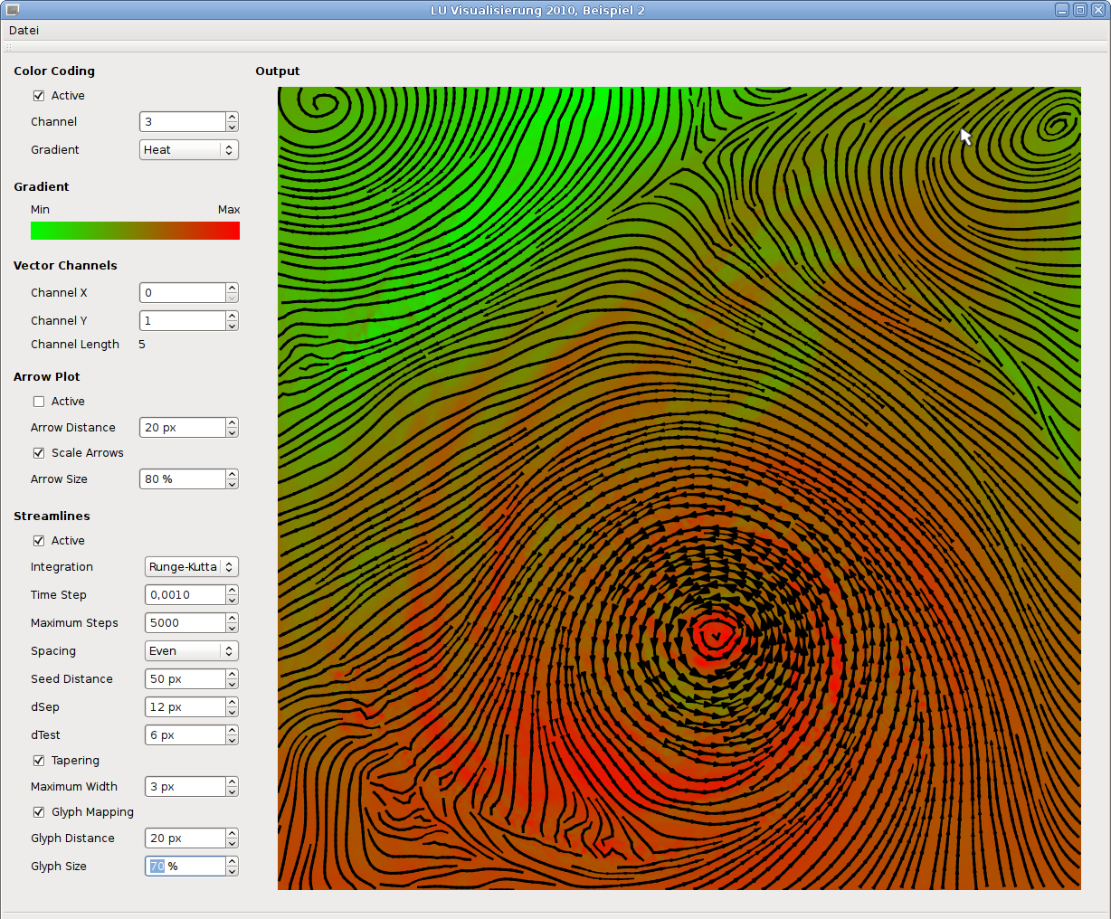

Slide 4


Slide 5
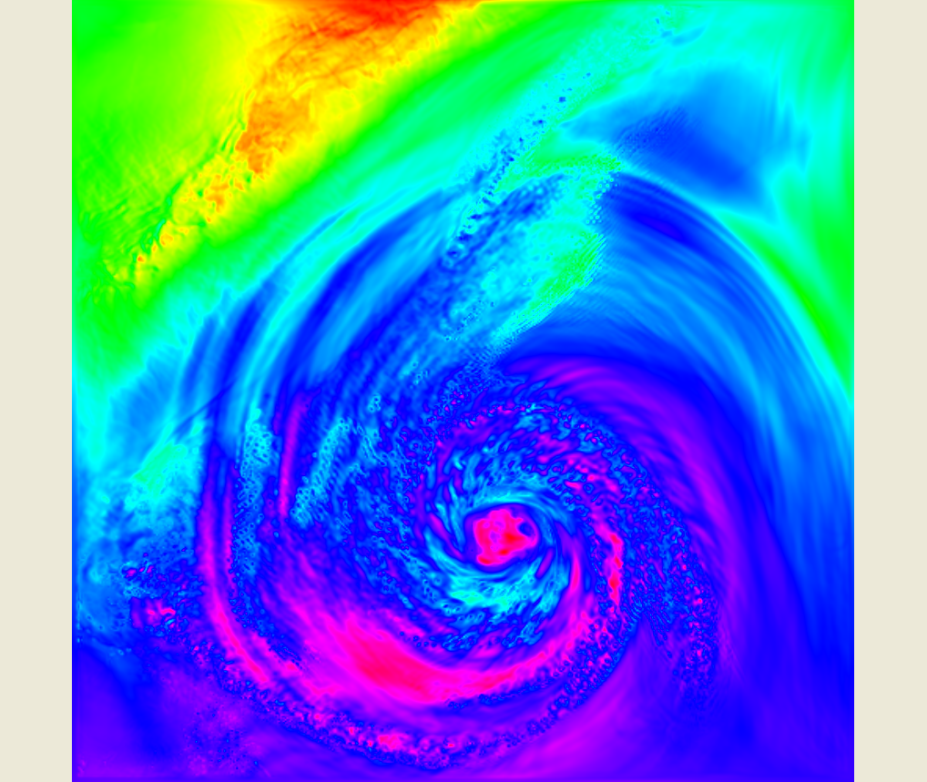

Slide 6
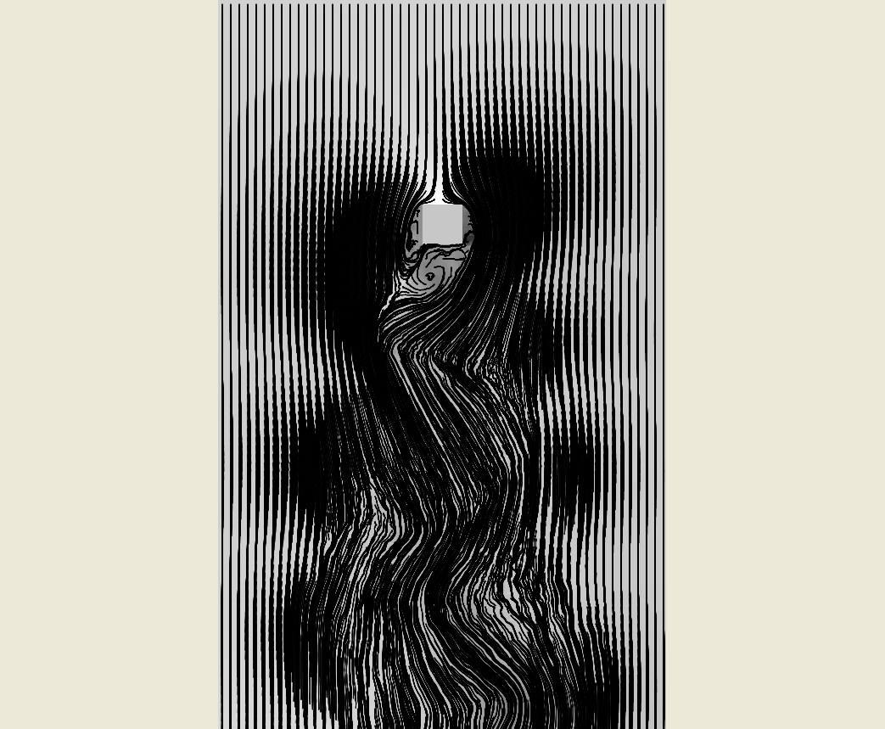

Slide 7
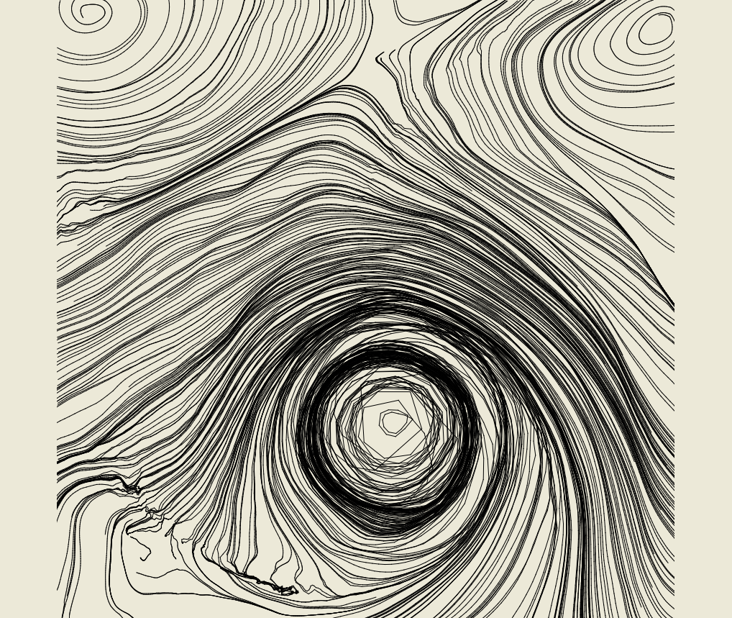

Slide 8
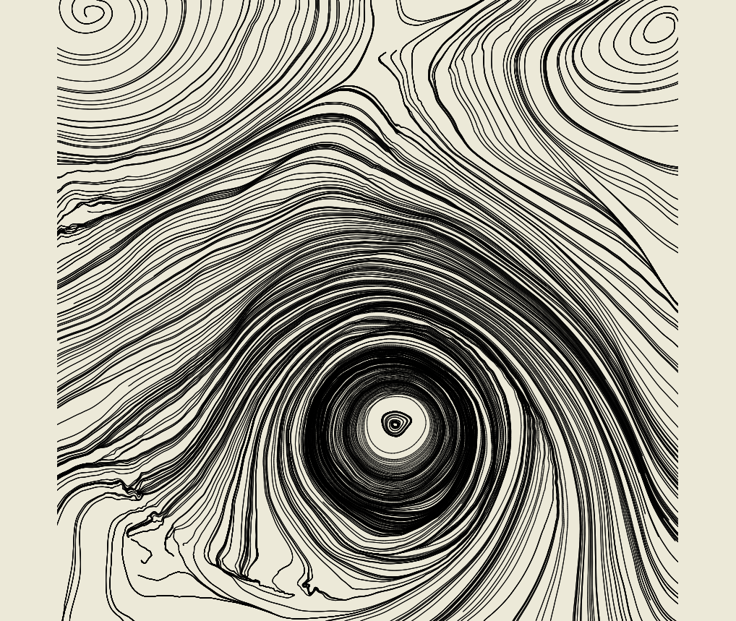

Slide 9
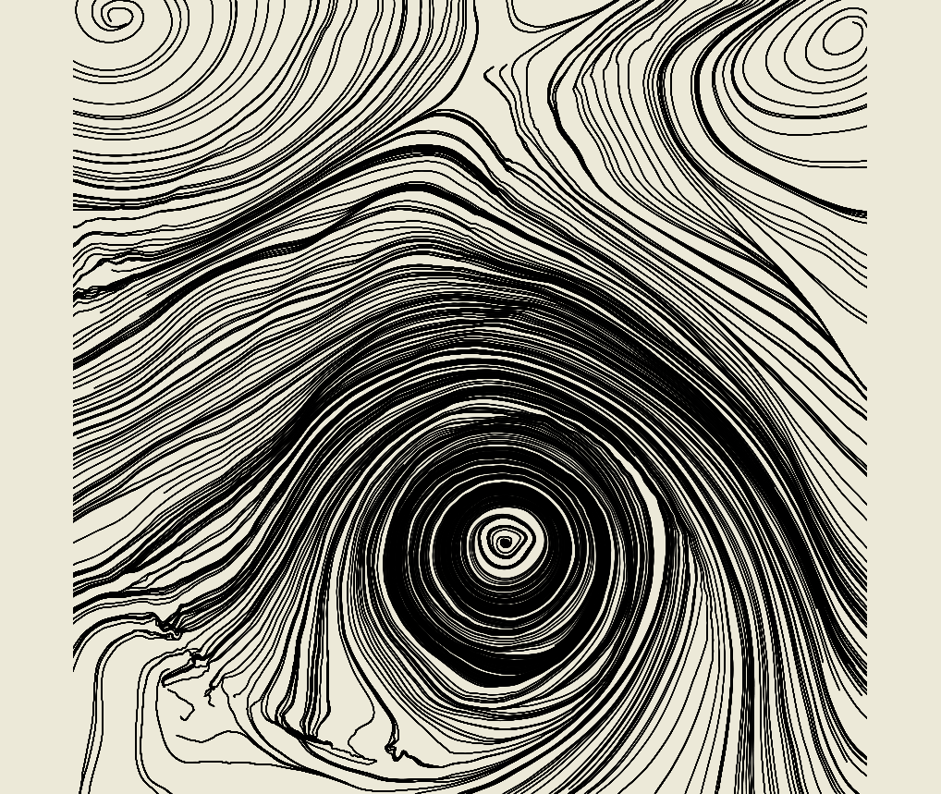

Slide 10


Slide 11
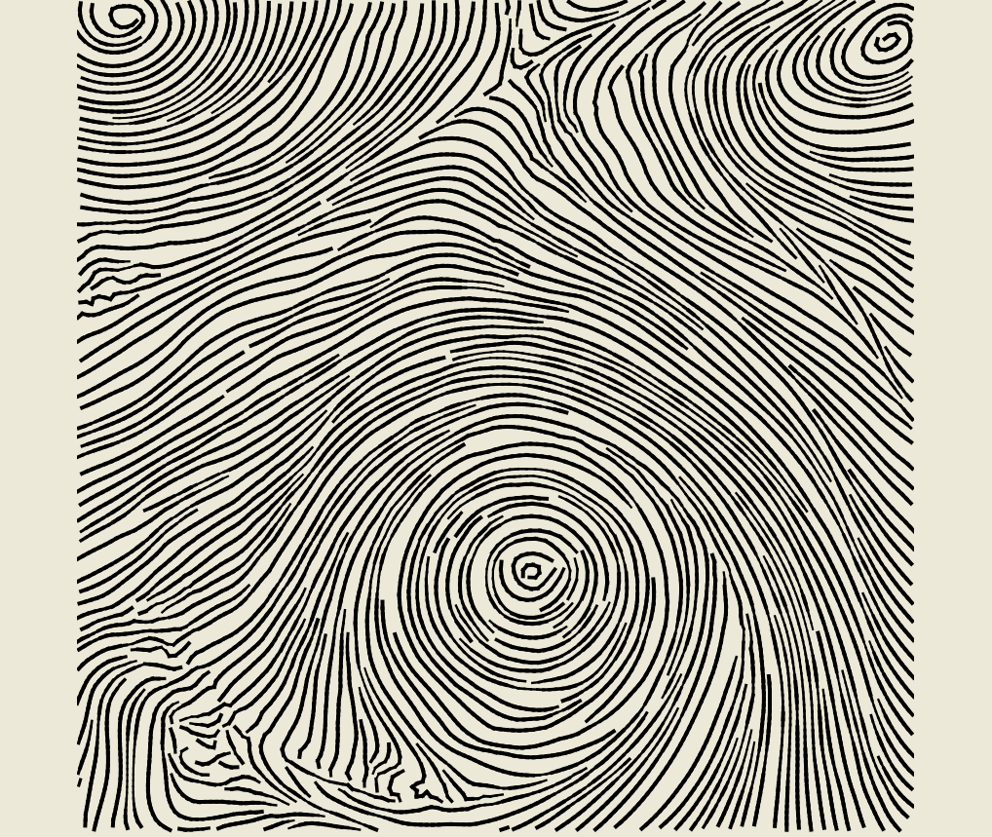

Slide 12
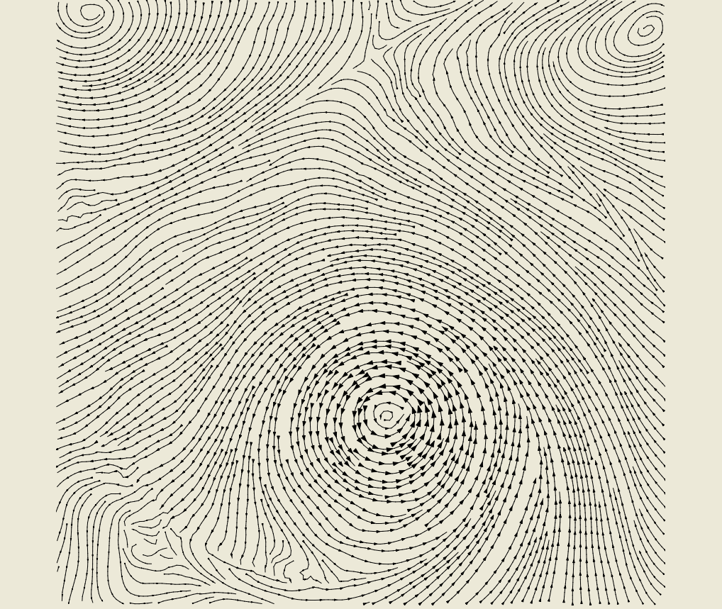

Slide 13
Probleme und Verbesserungen
Rendergeschwindigkeit
„Tapering“?

Slide 14

Fragen

